Slide 1


2024년도 KDT
[프로젝트명] 프로젝트 결과 보고
[과정명] : XXXXX(2024.01.01 – 2024-02.01
소속 및 보고자
보 고 날 짜
홍길동
2024.05.22
Phone.
E-mail.
010-1111-1111
dwitt@naver.com

Slide 2

목 차
01
프로젝트 개요
02
프로젝트 팀 구성 및 역활
03
수행 절차 및 방법
04
프로젝트 수행 결과
05
현장 교강사 평가
06
기타 활동 자료

Slide 3

02. KDT Project
훈련생 | 역할 | 담당 역할
이시현 | 팀장 | 서버 및 데이터 베이스 설계
김태호 | 팀원 | UI 개발, 반응형 웹 구현
이호승 | 팀원 | 기능 및 성능 테스트
전진훈 | 팀원 | UI 개발, 인터랙티브 요소 구현
최원준 | 팀원 | API 개발, 외부 서비스 연동
현장강사 홍길동 | 멘토 | 프로젝트 메니저 / 주제제시 / 멘토링 / 평가
프로젝트
팀 구성
및 역활

Slide 4
구분 | 기간 | 활동 | 비고
사전 기획 | O/O(월) ~ O/O(금) | 키오스크 결제 시스템 | 아이디어 선정
데이터 수집 | O/O(월) ~ O/O(금) |  | 협약기업 데이터 협조
데이터 전처리 | O/O(월) ~ O/O(금)
모델링 | O/O(월) ~ O/O(금) |  | 팀별 중간보고 실시
서비스 구축 | O/O(월) ~ O/O(금) |  | 최적화, 오류 수정
총 개발기간 | O/O(월) ~ O/O(금)(총 7주)
03. KDT Project
프로젝트
수행절차
및 방법

Slide 5
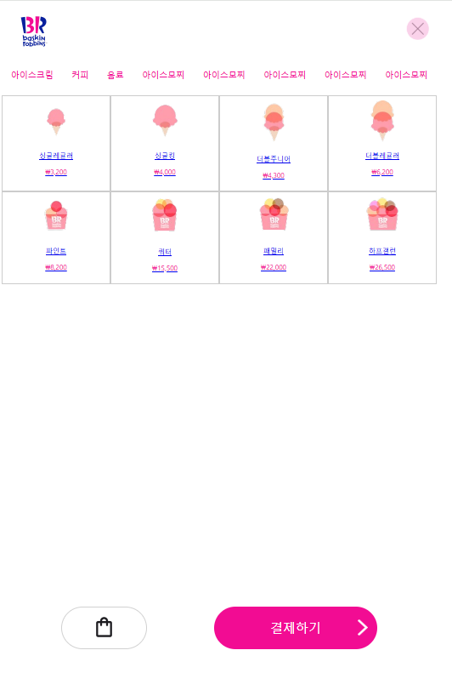
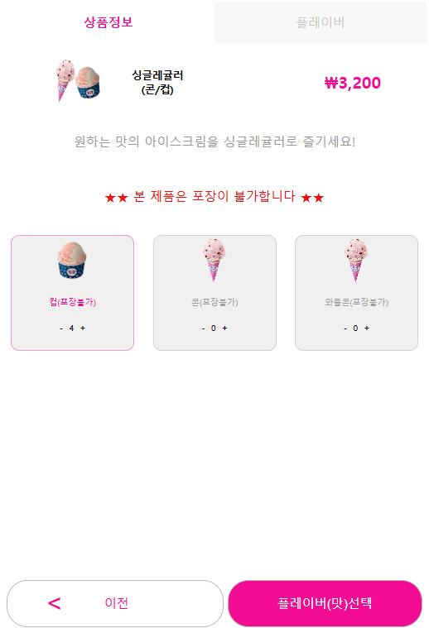
04. KDT Project
프로젝트
수행과정
아이스크림 종류 클릭 후 상품 정보 페이지로 이동 이동 후 종류 개수 추가

Slide 6
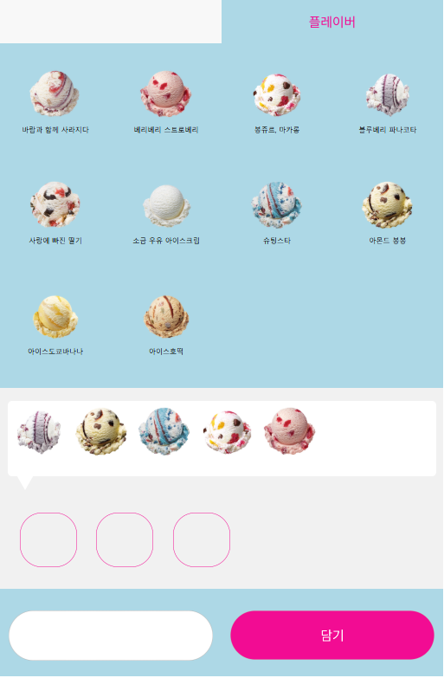
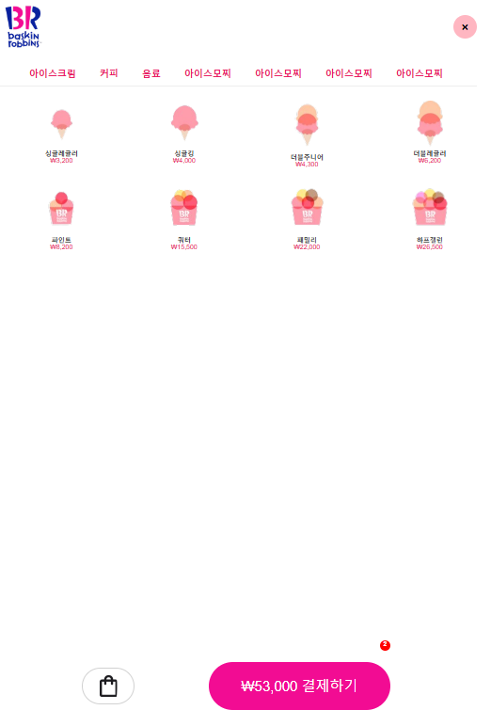
04. KDT Project
프로젝트
수행과정
아이스크림 맛 선택 후 해당 값을 가져와 장바구니 개수 추가 및 금액 증가

Slide 7
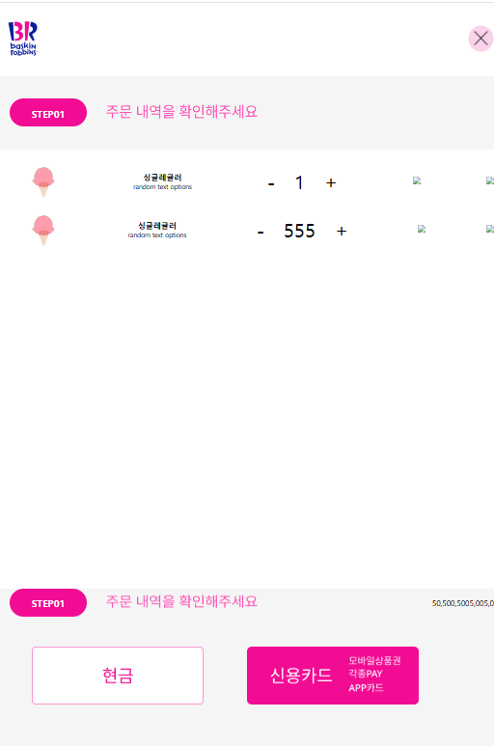
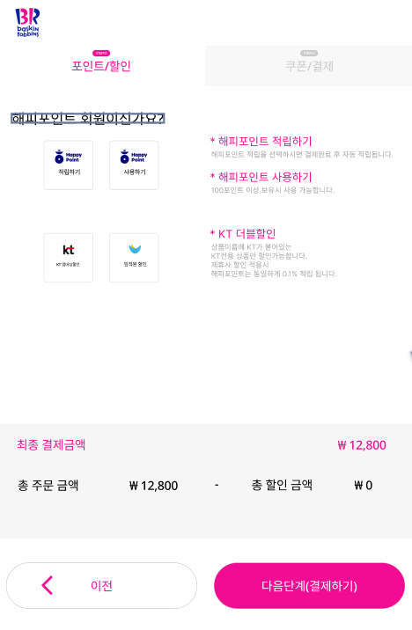
04. KDT Project
프로젝트
수행과정
메인 화면에서 결제하기 버튼 클릭 시 결제창 이동 신용카드 버튼을 클릭 시 포인트 /할인 페이지 이동

Slide 8
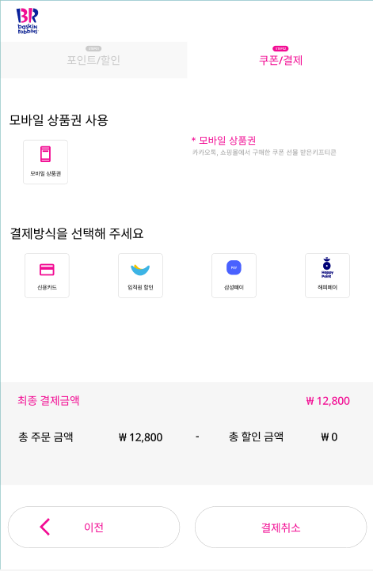
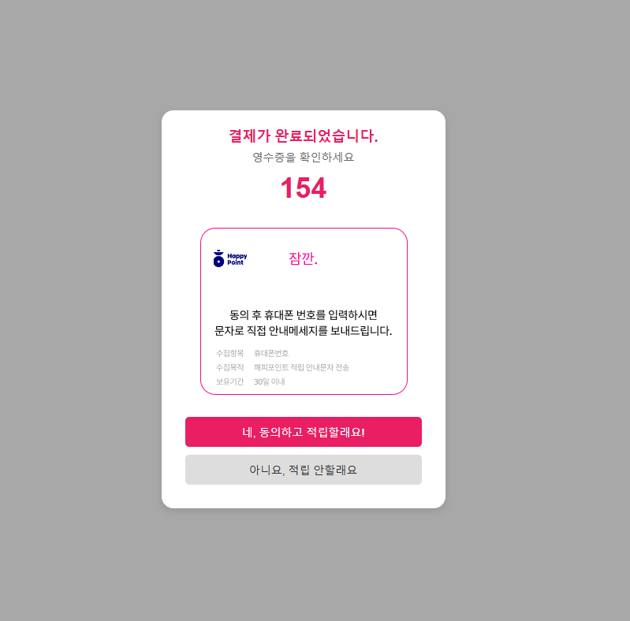
04. KDT Project
프로젝트
수행과정
총 금액 확인 후 결제방식 선택 -> 결제 완료 페이지 이동

Slide 9
04. KDT Project
프로젝트
수행과정

Slide 10


05. KDT Project
현장 교강사 평가
프로젝트 결과물에 대한 완성도 평가
프로젝트 진행 간 잘한 부분과 아쉬운점
프로젝트 결과 평가 점수 기재
프로젝트 진행을 수행함에 있어 잘한 부분과 문제점
프로젝트 결과 피드백
프로젝트 수행간 느낀 점
현장전문가의 피드백에 따라 주요 내용 기술
프로젝트의 전체적인 구조 기술

Slide 11
06. KDT Project
기 타
활동자료
프로젝트 활동 이미지 자료

